Slide 1
اَلْإِخْفَاءُ
الاخفاء: حالة بين الاظهار والادغام عارية عن التشديد مع بقاء الغنة

Slide 2
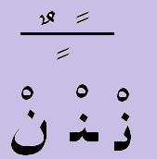
حُرُوفُ الْإِخْفَاءُ

Slide 3
اخفاء
Sâkin
Nûn
İhfâ
harfi
مِنْ لَدُنْكَ

Slide 4
اخفاء
Sâkin
Nûn
İhfâ
harfi

Slide 5
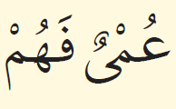
اخفاء
Tenvin
İhfâ
harfi

